Slide 1
Perspektywy handlu gazem w Europie po kryzysie
Tomasz Lelonek, Biuro Handlu Gazem PKN ORLEN Międzyzdroje, 15 maja 2023 roku

Slide 2
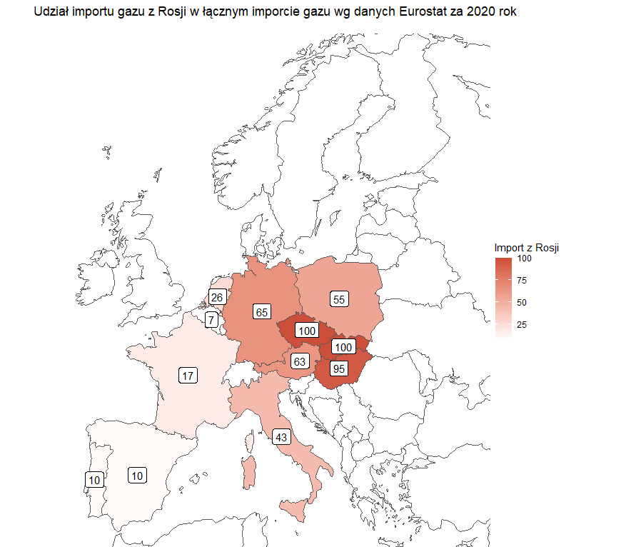
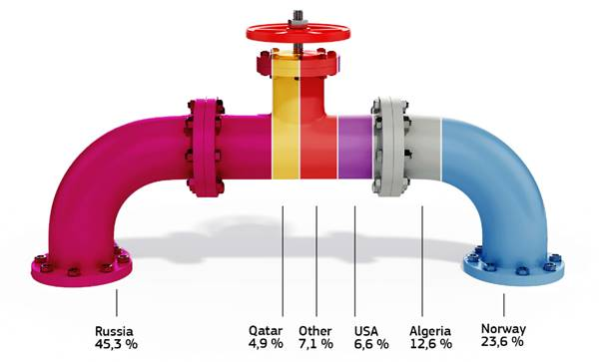
Perspektywy handlu gazem w Europie po kryzysie Kryzys w Europie rozpoczął proces zmiany struktury europejskiej podaży gazu
> 40%
IMPORTU UE w 2021 pochodziło z Rosji
Udział importu gazu z Rosji w łącznym imporcie gazu wg Eurostat (%)
Roczna konsumpcja w Europie
~ 400 mld m³
źródło: Komisja Europejska
Notes:
Komisja Europejska

Slide 3
Perspektywy handlu gazem w Europie po kryzysie Wskutek czego LNG zaczęło odgrywać kluczową rolę na rynku „pokryzysowym”, a Europa stała się rynkiem premium dla eksporterów
Roczny wolumen dostaw Rosji do Europy przed wojną (2021 rok)
Udział LNG w całkowitym zużyciu gazu ziemnego (%)
135 mld m³
GAZOCIĄGI
W Q1 2023 już ponad 50% gazu w Europie pochodziło z LNG
20 mld m³
LNG
Źródło: Opracowanie własne na podstawie danych operatorów. *Dane dla: AT, BE, CH, CZ, DE, DK, ES, FR, GB, HU, IT, NL, PL, PT, RO, SK
Notes:
Komisja Europejska

Slide 4
Perspektywy handlu gazem w Europie po kryzysie Okres „pokryzysowy” to czas wielu wydarzeń i kluczowych decyzji, na które rynek odpowiadał dużą zmiennością cenową
Gazprom zapowiada czasowe wstrzymanie NS1 z powodów „technicznych”
Regulacja 15%
UNIPER
Problemy z atomem i susza
Wybuch NS1 i NS2
Wybuch wojny
Cel magazynowy
Awaria Freeport
Nowe terminale LNG w Niemczech
Notes:
Komisja Europejska

Slide 5
Perspektywy handlu gazem w Europie po kryzysie Nowe realia niosą ze sobą zmiany rynkowe, które dotkną każdego uczestnika rynku
$
!
Szerokie tzw. BID ASK spread’y
Różnica pomiędzy ceną zakupu i sprzedaży okresowo dochodzi do nawet do kilku Euro, szczególnie na krótkiej krzywej
Rośnie zaangażowany kapitał
Konieczność zaangażowania większego kapitału pod finansowanie zawieranych transakcji/zabezpieczenia transakcji -> przy tym samym wolumenie
Mniejsza płynność ze względu na limity VaR
Ograniczenie możliwości otwieranych pozycji -> droższy gaz oznacza, że w ramach limitów VaR (limity kwotowe) mieści się mniejszy wolumen
Oddziaływanie na inne produkty „energetyczne”
Poszukiwanie finansowania poprzez upłynnianie np.: EUA

Slide 6
Perspektywy handlu gazem w Europie po kryzysie Zmiany te można zauważyć w relacjach cenowych na rynku – nienaturalne zachowanie spreadu zima-lato
Spread Winter-Summer 2023 (THE) (%)
Okres nienaturalnego zachowania spreadu zima-lato.
Źródło: Powernext

Slide 7
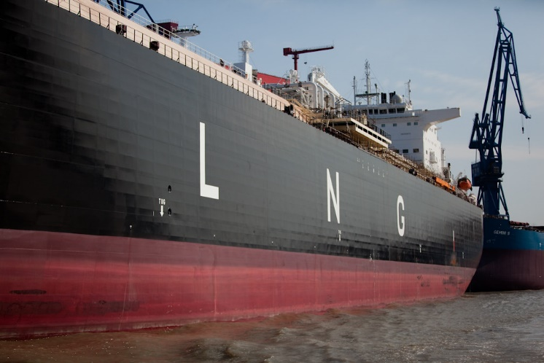
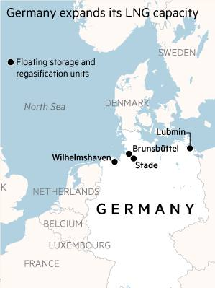
Perspektywy handlu gazem w Europie po kryzysie Okres „pokryzysowy” miał też bezpośredni wpływ na niektórych uczestników rynku
Sprawa niemieckiego Unipera oraz SEFE
Nowe terminale LNG
Źródło: Grafika: https://www.ft.com/content/ada3fc2b-c845-4c0a-92c7-984498812fc4
Notes:
Komisja Europejska

Slide 8
Perspektywy handlu gazem w Europie po kryzysie Istotne czynniki kształtujące zmieniający się rynek
Wzrost roli LNG
Globalizacja rynku. Mniejsza elastyczność bilansująca. Nowe ryzyka podażowe (sztormy itp.). Większa wahania krótkoterminowe.
Podejście do zarządzania ryzkiem
Pewność realizacji zobowiązań. Przejrzystość rynku.
Rynek pod silniejszym nadzorem regulacyjnym
Zmiana funkcjonowania modelu magazynowania gazu ziemnego w Europie w kierunku częściowo sterowanego regulacyjnie, co ogranicza wpływ niektórych czynników ekonomicznych na cenę – np. spreadów lato-zima
Działania stymulujące stronę popytową
Pewność realizacji zobowiązań. Przejrzystość rynku.

Slide 9
Perspektywy handlu gazem w Europie po kryzysie Zdecydowany akcent położony na zapewnienie bezpieczeństwa dostaw
Bezpieczeństwo
Obowiązek magazynowy
Cap cenowy
Optymalizacja
ekonomiczna
Dobrowolna redukcja popytu 15%
Notes:
Komisja Europejska

Slide 10
ORLEN. NAPĘDZAMY PRZYSZŁOŚĆ.ODPOWIEDZIALNIE.
Dziękuję za uwagę!
Tomasz Lelonek, Biuro Handlu Gazem PKN ORLEN

